Slide 1

毕业论文答辩PPT模板
齐齐哈尔大学——通信与电子工程学院——通信工程专业
答辩人：高天翔
日期：2019年3月20日

Slide 2
主目录
CONTENTS
课题背景
拟研究内容
总结
THE BACKGROUND OF
THE SUBJECT
Contents to be studied
SUMMARY
1
3
5
2
4
课题现状及发展情况
研究路线
PRESENT SITUATION AND
DEVELOPMENT OF SUBJECT
Research route
延时符

Slide 3
课题背景
课题背景
THE BACKGROUND
研究意义
THE SIGNIFICANCE
第一部分

Slide 4
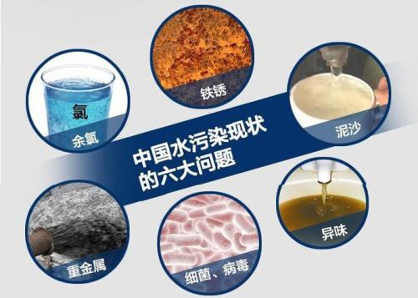
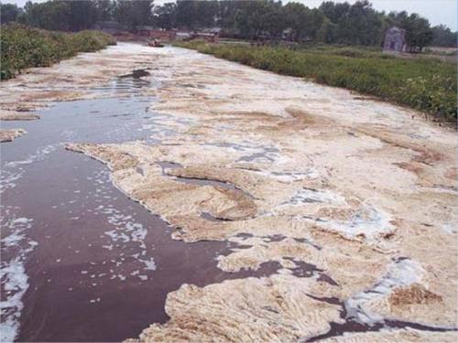

选题背景
课题背景
行业大背景
课题现状及发展
水资源监控系统适用于水务部门对地下水、地表水的水量、水位和水质进行监测，有助于水务局掌握本区域水资源现状、水资源使用情况、加强水资源费回收力度、实现对水资源正确评价、合理调度及有效控制的目的。
拟研究内容
研究路线
总结

Slide 5
研究意义
课题背景
课题现状及发展
1
水资源监控可以实时掌握被检测流域水体环境问题，
比如：PH值、水体温度、水体液面高度以及水质硬度等数据。
拟研究内容
在世界上我国属于水资源贫乏国家，对水资源的 优化使用对我国实施可持续发展战略具有十分重要 的意义。强化对水资源环境的监控是一个长期的任 务。
研究路线
研究
意义
2
本系统设计有报警系统，可以减小监管员的劳动量，避免了因监控时间漏区而造成的经济损失，达到的效果是一样的。
总结
3
水利工程是国家级工程项目，国家为了国民的生产生活，需要第一时间了解水文环境信息，以便做出调度和管理，所以水质环境检测是十分有必要的。

Slide 6
课题现状及发展情况
课题现状
PRESENT SITUATION
第二部分
发展情况
DEVELOPMENT

Slide 7
课题现状
Current Research Situation Abroad
课题背景
课题现状及发展
随着网络通信、移动通信技术的发展,特别是信息技术、数字化技术的发展,实时对水资
源进行监控管理己经成为可能。当前在国际上,水资源实时监控管理系统,代表了水资源
管理的现代方向。
拟研究内容
Current research situation in China
研究路线
总结
在我国随着数据釆集技术、传感技术、无线通信技术和计算机技术的迅速发展,也促进了国内水资源调度监控技术自动化的发展,监控技术要适应新情况新变化,实现从传统水文向现代水文转变,从而为我国社会主义现代化建设服务。在水资源调度监控过程中,常常需要对众多的水资源数据进行实时监测,大部分监测数据需要实时发送到管理中心进行处理。传统的水资源信息(如水位、流量、降雨量、泥沙含量等)的传输,多釆用有线或无线电台等方式进行。
延时符

Slide 8
发展情况
课题背景
课题现状及发展
随着信息革命的到来，我们有了计算机和传感器，我们可以通过各种传感器去代替我们的实时监测，这样得到的信息既准确又会耗费人力资源，并且利用无线通信网络，可以在千里之外的北京实时监测长江和黄河的水文环境信息。
在信息革命之前，人们都是通过自己的观察来判断水体的环境情况，比如：雨季来临，下游出水速度不及降雨量，导致河面慢慢上升，人民通过观察得到信息后，通过挖引水渠来泄洪。但这种方式费时费力，需要在雨季不停地盯着。
在科技日益发达的今天，随着数字化技术、遥感技术、地理信息系统(GIS)、全球定位系统(GPS)、计算机辅助决策支持系统、人工智能、远程控制等先进技术。对流域或地区的水资源及相关的大量信息进行实时釆集、传输及管理；以现代水资源管理理论为基础，以计算机技术为依托对流域或地区的水资源进行实时、优化配置和调度；以远程控制及自动化技术为依托对流域或地区的工程设施进行控制操作。
拟研究内容
研究路线
总结
上世纪90年代
今天
原始阶段
延时符

Slide 9
拟研究内容
拟实现的功能
Functions to be implemented
第三部分

Slide 10
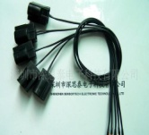
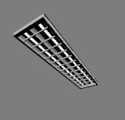
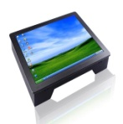
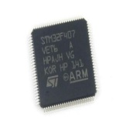
拟实现的功能
课题背景
课题现状及发展
拟研究内容
功能一：
水体多种环境
参数检测
功能二：
报警电路和自
动反应电路设计
功能三：
显示电路设计
功能四：
系统通信电路
设计
研究路线
总结
主要检测：
PH值，水体温度检测、水体硬度检测、水体水位高度检测以及水体浑浊度检测等。
本系统可以通过显示屏的触摸功能区设置传感器的阈值，当参数超出传感器设定的阈值时，则触发报警电路。
本系统设计有显示电路，主要使用TFT电容式触摸屏，设计多个页面，来显示多种传感器的参数信息。
本系统的多组传感器与主控之间的信息传输主要通过2.4G无线传输，其中主控通过IIC通信协议来控制显示屏等。
延时符

Slide 11
研究路线
嵌入式电路设计
Design Principle of Embedded Circuit
第四部分
主要使用元件
Design Principle of Input Circuit
系统通信原理
Principle of System Wireless
Communication

Slide 12
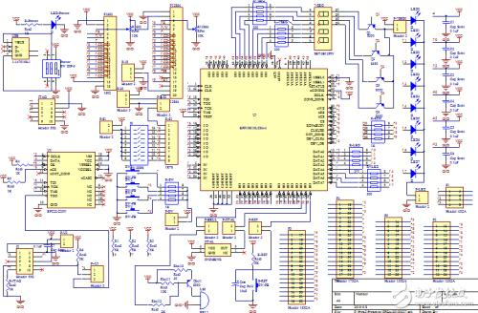
嵌入式电路设计
课题背景
课题现状及发展
拟研究内容
嵌入式最小系统：
嵌入式微处理器、
外围硬件设备、
嵌入式操作系统以
及用户的应用程序
等四个部分组成。
ARM处理器：
是一个32位元
精简指令集处理器架
构，ARM处理器广泛
地使用在许多嵌入式
系统设计。ARM处理
器的特点有指令长度
固定，执行效率高，
低成本等。
研究路线
嵌入式操作系统：
通常包括与硬件相
关的底层驱动软件、
系统内核、设备驱
动接口、通信协议、
图形界面、标准化
浏览器等。
嵌入式的定义：
用于控制、监视
或者辅助操作机
器和设备的装置。
嵌入式系统的
特点：嵌入式系
统是面向用户、
面向产品、面向
应用的。
总结
延时符

Slide 13
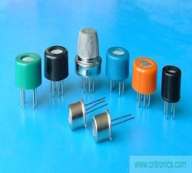
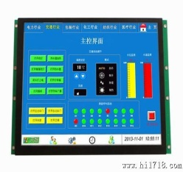
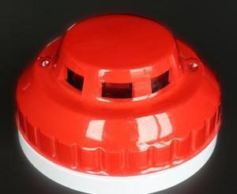
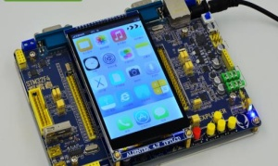
主要使用元件
课题背景
课题现状及发展
显示屏：人机交互设计的
主要元件，用于显示用户需
要的信息及其他各种用户需
要操作的功能。
拟研究内容
传感器：用于采集
特点的数据，再将
数据发送给主控进
行进一步的处理。
研究路线
总结
主控：采用STM32F103ZET6，
用于系统的数据运算，
及通信中转站。
报警器：主要用于
某种传感器数据超出
阈值时进行报警，类
似的还有各种自反应
电路需要的元件。
延时符

Slide 14
系统的通信原理
课题背景
串口通信：串行接口是一种可以将接受来自CPU的并行数据字符转换为连续的串行数据流发送出去，同时可将接受的串行数据流转换为并行的数据字符供给CPU的器件。系统的串口通信主要应用于程序的下载与调试。
2.4G通信：2.4ghz无线技术，
是一种短距离无线传输技术，
供开源使用。2.4GHz所指的是
一个工作频段，2.4GHz ISM是
全世界公开通用使用的无线频
段，蓝牙技术即工作在这一频
段，在2.4GHz频段下工作可以
获得更大的使用范围和更强的
抗干扰能力，目前广泛应用于
家用及商用领域。用于短距离
无线传输和传导的技术。
课题现状及发展
IIC通信：I2C总线是由Philips公司开发的一种简单、双向二线制同步串行总线。它只需要两根线即可在连接于总线上的器件之间传送信息。主器件用于启动总线传送数据，并产生时钟以开放传送的器件，此时任何被寻址的器件均被认为是从器件。
拟研究内容
研究路线
总结
延时符

Slide 15
总结
感谢语
Thank you
第五部分

Slide 16
感谢语
THANKS!
大学生活即将结束，在此，我要感谢所有教导我的老师和陪伴我一齐成长的同学，他们在我的大学生涯给予了很大的帮助。本课题无论是从设计方案还是其它方面，都还有很多不足的地方，我衷心的接受各位老师的批评和指导，并根据指导意见对本课题的设计方案进行修改。
最后，我要向百忙之中抽时间对本文进行审阅，评议和参与本人论文答辩的各位老师表示感谢！
恳请各位老师批评指正！

Slide 17


谢
谢
聆
听
齐齐哈尔大学.通信工程专业
答辩人：高天翔
日期：2019年3月20日

